Slide 1















Slide 2


Slide 3
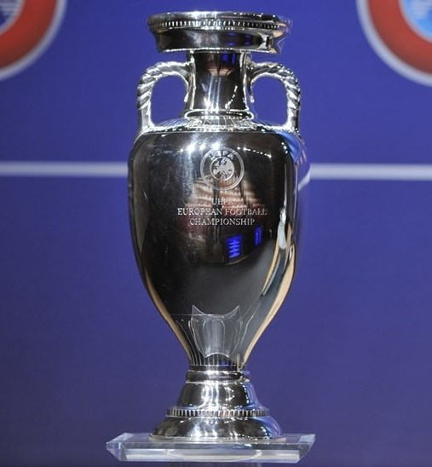

Slide 4
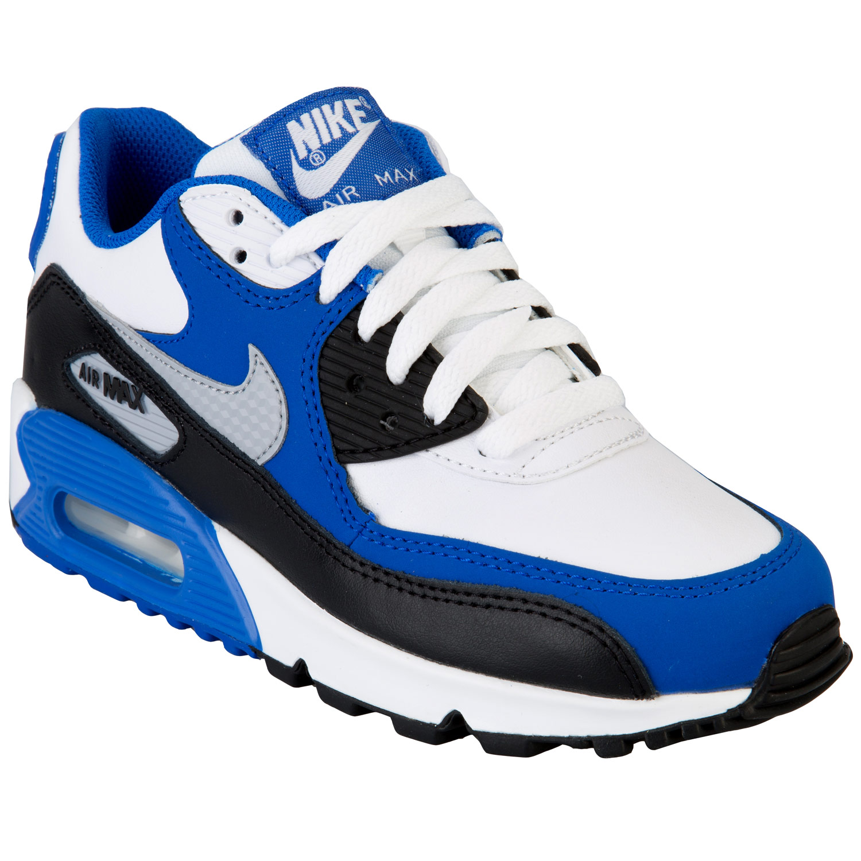



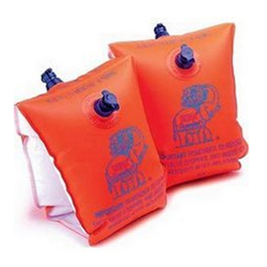
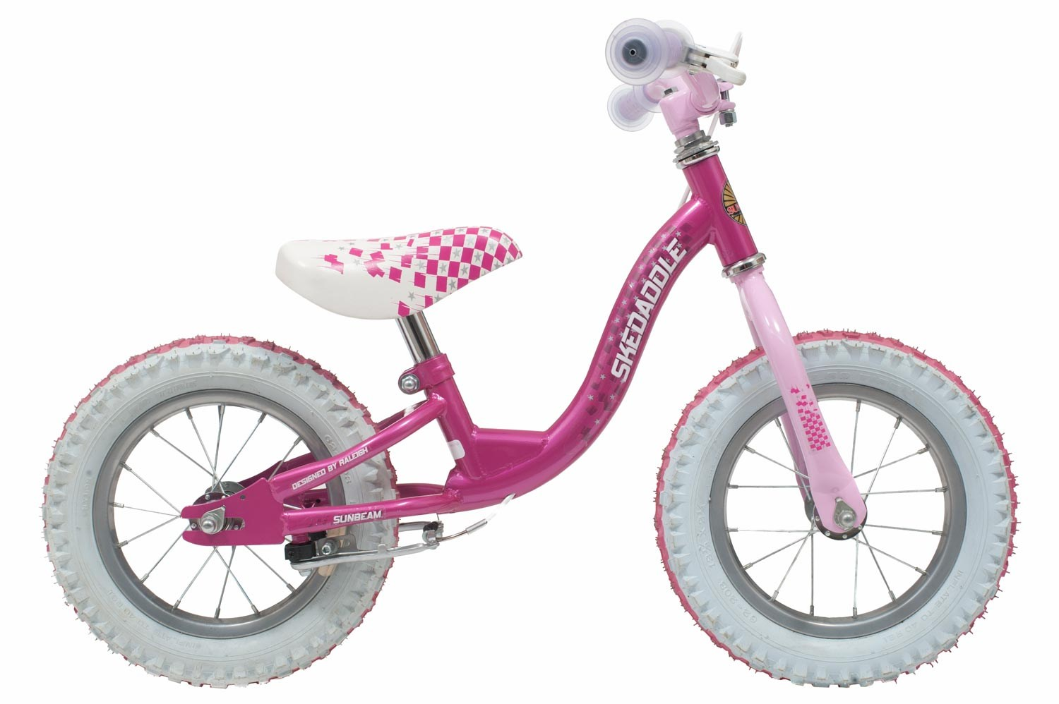
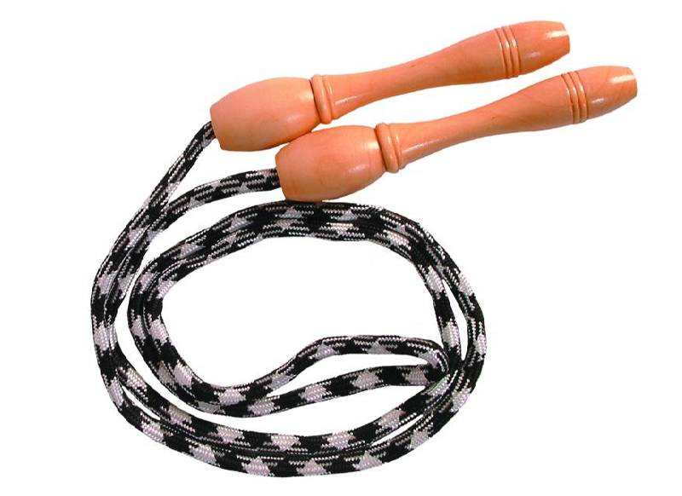
Mae ymarfer corff yn beth da….

Slide 5



Slide 6

Mae ymarfer corff yn beth da….

Slide 7
…ond mae ymdrechu i fyw fel mae Duw am i ti fyw yn llawer iawn pwysicach.
1 Timotheus 4: 10

Slide 8
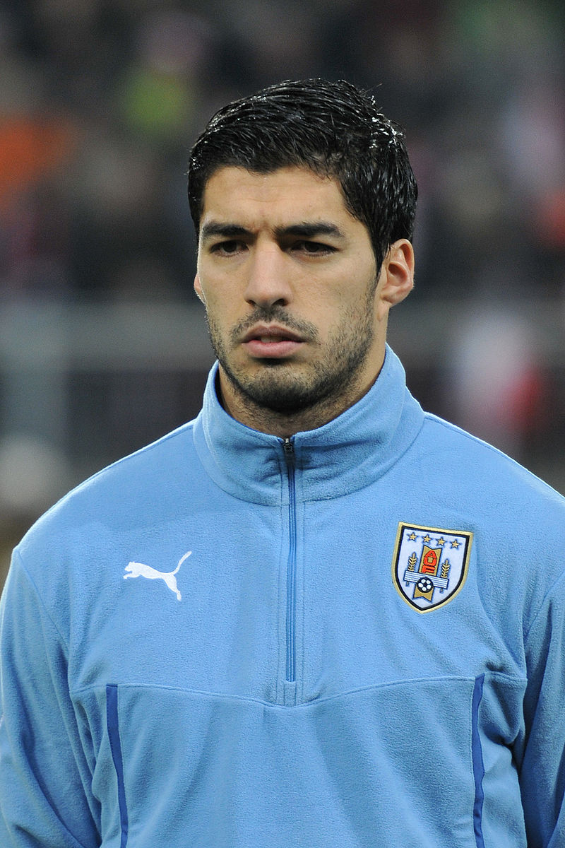
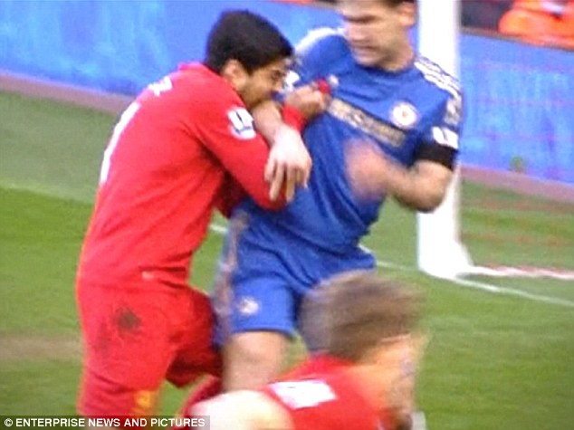
Louis Suárez
Notes:
Llun: gan Ailura https://commons.wikimedia.org/wiki/File:U09_Luis_Su%C3%A1rez_7540.jpg

Slide 9
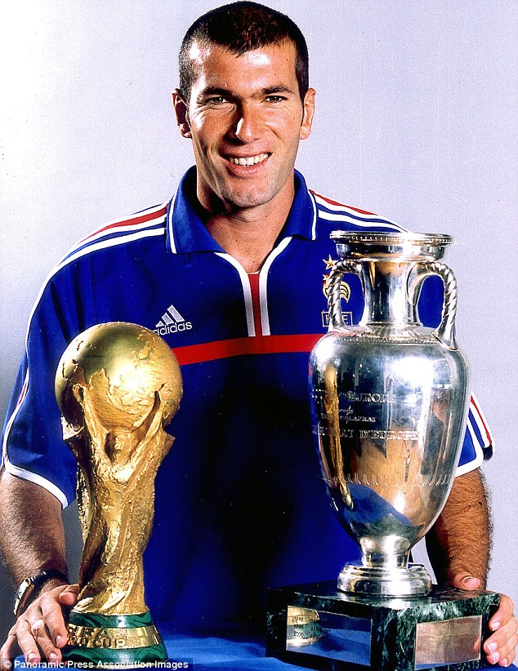
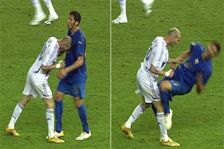
Zinedine
Zidane

Slide 10





Slide 11
Paid cadw cwmni rhywun sydd â thymer wyllt,
rhag i ti hefyd droi felly,
a methu dianc.
Diarhebion 22: 25

Slide 12
cariad,
llawenydd,
heddwch dwfn,
amynedd,
caredigrwydd.
Galatiaid 5: 22

Slide 13

…..cariad ydy Duw.
1 Ioan 4: 8

